Slide 1



Inteligencia artificial para videojuegos
Una aproximación con sistemas expertos basados en reglas
(c) Manuel Palomo Duarte,
Excepto logotipos

Slide 2
Índice
Introducción
Sistemas Expertos
Sistemas Expertos basados en reglas (RBES)
  CLIPS
Aplicación a un juego sencillo: Gades Siege
Conclusiones
Referencias

Slide 3
Introducción
La inteligencia artificial (IA) en los videojuegos suele usarse para manejar los personajes no manejables (NPC)
Hay que mantener compromisos:
  Que sea real pero superable por el jugador
  Que sea un reto
  Que no consuma demasiados recursos
  Que no requiera demasiado tiempo de desarrollo
  ...

Slide 4
Introducción
Ramas en la IA según Wikipedia en español:
  Inteligencia computacional: usa métodos automáticos para crear los comportamientos
    Redes neuronales, computación evolutiva, enjambres, etc
  Inteligencia simbólica: razona con representaciones simbólicas según comportamientos “definidos”
    Aprendizaje automático, planificación automática, sistemas expertos, etc

Slide 5
Sistemas expertos
Son programas que simula el comportamiento de un human experto en una materia concreta
Se usan desde hace más de 30 años en muchas ramas de la ciencia
  De los primeros “casos de éxitos” de IA aplicada
Existen diversos tipos:
  Basados en casos, árboles de decisión, basados en reglas, etc

Slide 6
SEBR
Componentes:
  Hechos: información sobre el entorno
  Reglas: mecanismos para inferir nuevo conocimiento
  Motor de inferencia: gestiona las reglas
    Agenda: lista de reglas “activables/disparables”
    Estrategia de resolución de conflictos: algoritmo de decisión de qué regla activar en caso de que haya varias posibles (FIFO, random, less triggered, etc)

Slide 7
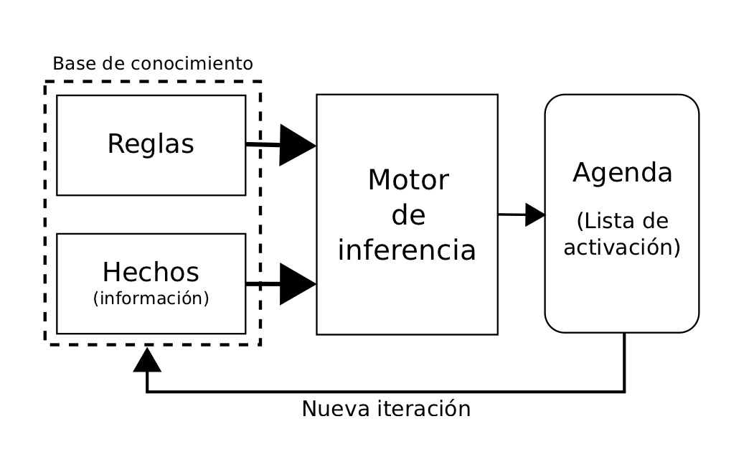
SEBR - Arquitectura

Slide 8

CLIPS
Es el entorno de referencia de SEBR
Desarrollado inicialmente por la NASA
  Mantenido por uno de sus creadores
  Disponible bajo licencia libre
Sabores: pyCLIPS, fuzzyCLIPS, JESS, etc.
Ojo, no confundir con Common LISP (CLISP)
  Otro lenguaje, funcional. Con sintaxis también basada en paréntesis

Slide 9
CLIPS
Elementos propios:
  Plantillas para estructurar información
    Ej: (persona (edad 66) (peso 80))
  Reglas agrupables en módulos
    Se pasan el control del sistema entre sí bajo demanda
  Reglas con prioridades asociadas
    Sólo se comprueban reglas de baja prioridad si ninguna de prioridad superior se puede activar
  Permite definir funciones
    Interfaz con lenguaje C

Slide 10
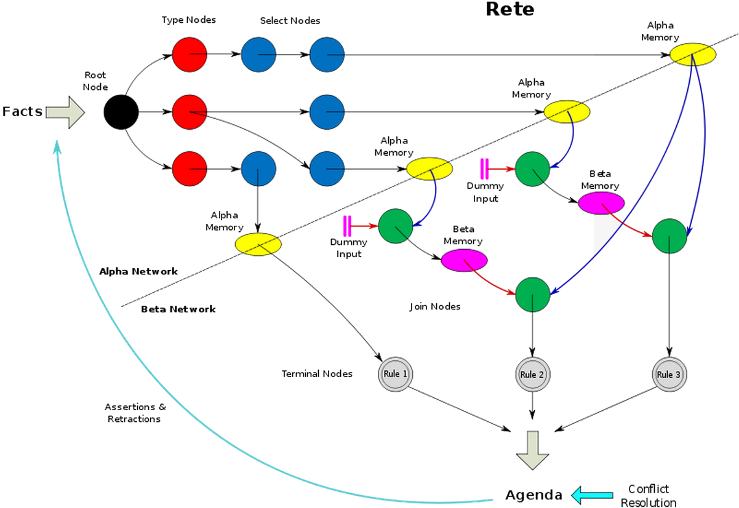
CLIPS: Algoritmo Rete
Autor: Razobliss. Creative Commons CC0 1.0 Universal Public Domain Dedication

Slide 11
Aplicación a un juego sencillo
Los SEBR se pueden aplicar a cualquier tipo de juego que requiera IA
  Pero la aplicación ha de ser “dirigida” por un experto
Lo veremos aplicado a un “serious game”:
  Asignatura “Diseño de Videojuegos”
    Optativa 3º ITIS en la Universidad de Cádiz
  ABP, grupos de 3. Llegaban justos al tema de IA
    Algunos alumnos no tenían formación en IA
    2 sesiones teóricas y 2 de laboratorio (2 horas cada)

Slide 12
Gades Siege
Simplificación del juego de mesa Stratego
Enfrentamiento entres dos ejércitos
  Cada uno controlado por un SEBR o humano
  Tablero de 8x8
  Cada ficha tiene un valor asociado
    Pero inicialmente permanece oculto al contrario
  Las fichas se mueven por turnos
    Cuando colisionan fichas de distinto ejército se descubren sus valores y la más débil muere
  Objetivo: capturar al rey del contrario (ficha 1 punto)

Slide 13
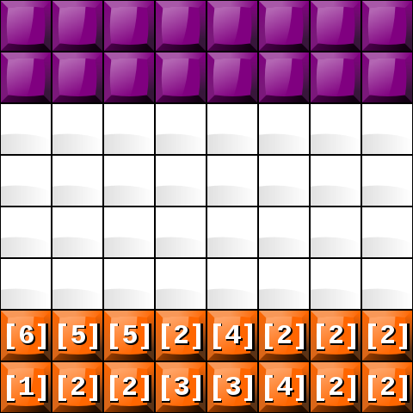
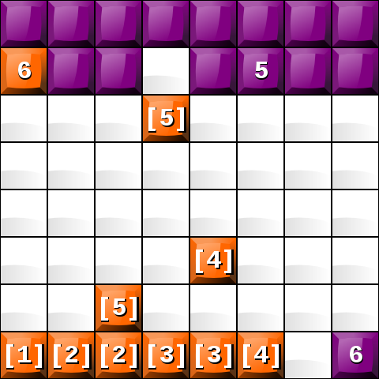
Ejemplo de tableros

Slide 14
Gades Siege
Evolución, una versión por curso
  Versión 0.1: modo texto (totalmente funcional)
    Versión 0.1.1: con visor gráfico de partidas ya jugadas
  Versión 1.0: aplicación gráfica interactiva
    Torneos. Aproximación errónea al control de CLIPS
  Versión 2.0: reescritura.
    Partidas por lotes, control humano, etc
  Versión 3.0: ampliación.
    Obstáculos en el tablero, mejor feedback, etc.

Slide 15
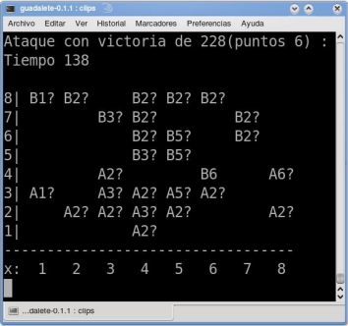
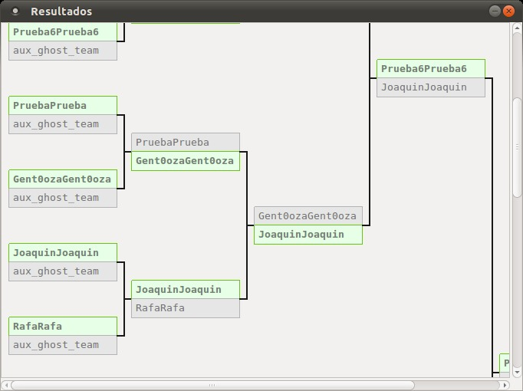
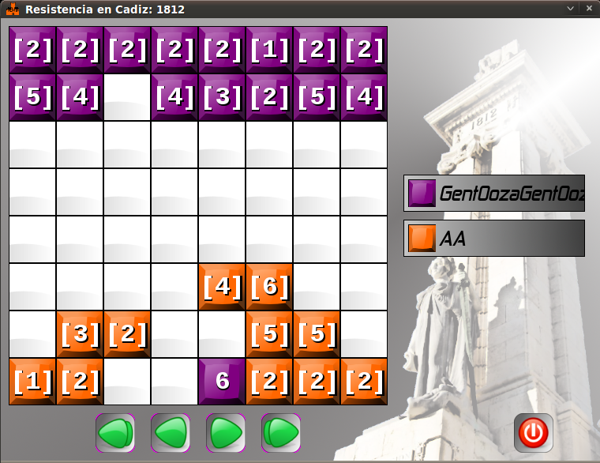
Gades Siege
“Si mi madre me hubiera visto con 8 tíos más gritando y saltando delante de una pantalla negra con letritas, se moría del disgusto”

Slide 16
Gades Siege
¿Echamos unas partidillas?

Slide 17
Conclusiones
Hemos mostrado el funcionamiento de SEBR
  Permite implementar el comportamiento de un experto de manera sencilla, extensible y mantenible
  A partir de hecho, reglas, prioridades y módulos
Aplicación a juego sencillo

Slide 18
Referencias
Giarratano
JESS
ESWA

Slide 19
Proyecto financiado por el programa XXX Innovación 2010 de la Universidad de Cádiz (código XXXX). Aportaciones de Roberto García Carvajal, Pablo Recio Quijano y José Tomás Tocino García
Gracias por vuestra atención
¿Preguntas?
Agradecimientos
Descargar desde URL

